Slide 1
ASAMBLEA GENERAL, ORDINARIA Y EXTRAORDINARIA DE AUDEMAC
Madrid, 27 de enero 2021

Slide 2
ORDEN DEL DÍA
Lectura y, en su caso, aprobación del Acta de la Asamblea anterior.
Informe del presidente: Memoria de actividades realizadas en el curso 2019/20.
Presentación y, en su caso, aprobación de las cuentas anuales correspondiente al ejercicio 2019/20 y del presupuesto para el ejercicio 2020/21.
Propuestas y proyectos para el curso 2020/21.
Modificación de los artículos 13, 17 y 19 de los Estatutos sociales.
Ruegos y preguntas.

Slide 3
1. LECTURA Y, EN SU CASO, APROBACIÓN, DEL ACTA DE LA ANTERIOR ASAMBLEA

Slide 4
2. INFORME DEL PRESIDENTE
MEMORIA DE ACTIVIDADES REALIZADAS EN EL CURSO 2019/20

Slide 5
PRINCIPALES OBJETIVOS 2019/20
CONSEGUIDOS
Alcanzar 450 socios en este año tan especial para UMA Comillas.
Publicar un libro conmemorativo de los 20 años de UMA Comillas.
Probar nuevas actividades: Club de cocido. clases de baile….

Slide 6
PRINCIPALES OBJETIVOS 2019/20
NO CONSEGUIDOS POR MOTIVOS PANDÉMICOS
Realizar un importante programa de eventos conjuntamente con UMA Comillas para marcar el 20 Aniversario de nuestra Universidad.
(A partir del 10 de Marzo: 85 actividades AUDEMAC anuladas)
Seguir apoyando los Clubs-Grupos especiales.
(Teatro, coro, voluntarios suspendidos desde Marzo)
Conseguir un proyecto intergeneracional en Comillas.
(Imposible sin ser presencial)

Slide 7
ACTIVIDADES AUDEMAC: Septiembre a Febrero
VISITAS CULTURALES CON NUESTROS PROFESORES:
MUSEO THYSSEN CON MARIO.
EXPOSICIONES CON Mª ANGELES, LOLA, DAVID & VIRGINIA.
495 participantes NB: Grupos más pequeños por la exigencia de los museos y la comodidad de los participantes).
Novedad: para varias exposiciones Lola Silvestre lleva 3-4 grupos y ofrece una clase previa para todos los participantes.

Slide 8
ACTIVIDADES AUDEMAC: Septiembre a Febrero
VISITAS SINGULARES
Museo Félix Cañada: 3 visitas (general, arte religioso, modernismo).
64 participantes.
CONCIERTOS
3 conciertos con clase previa y la zarzuela El Caserío.
202 participantes.
TEATRO
13 visitas al teatro, la mayoría con clase previa (Comedia, Español, María Guerrero, Valle Inclán, Pavón, Karpas). 388 participantes.

Slide 9
ACTIVIDADES AUDEMAC: Septiembre a Febrero
TERTULIAS LITERARIAS CON NIEVES
2 tertulias x 2 sesiones: 62 participantes.
Primera Tertulia con Autores (Conchita Mira).
CLUB DE COCIDO
Se lanzó en Comillas al final de noviembre con 60 comensales.
Segundo encuentro en febrero con 30 en La Cruz Blanca, Vallecas.
CLASES DE BAILE
28 bailadores iniciaron el primer curso el 17 de octubre en el gimnasio de Comillas.
VIAJES & ESCAPADAS: lo que más ha sufrido
Escapadas 1 día x 1: 23 participantes.
Viajes con profesores x 1: 22 participantes.

Slide 10
ACTIVIDADES AUDEMAC: XX ANIVERSARIO
Se pudo al menos lanzar el XX Aniversario el 8 de enero en el Día del Antiguo Alumno con una misa; una conferencia magistral del exRector. D. José Ramón Busto SJ y la ahora tradicional comida anual.
El 4 de Febrero se celebró la primera conferencia del Aniversario con el genial director de cine, José Luis Garci y una asistencia de unas 300 personas.
El 17 de febrero el grupo de teatro “Entre Comillas” estrenó la obra ‘Noi’ escrita especialmente para la ocasión por la profesora Celia Ruiz Ibáñez.
En Marzo se anunció el Concurso Cultural y Literario AUDEMAC 2020 con el lema de “Veinteconmigo” en dos modalidades: microrrelato y ‘aforifoto’.
En Abril se publicó un libro de 168 páginas a todo color para conmemorar el Aniversario, “UMA Comillas 20 Años; cambios que hemos vivido”. Cada capítulo corresponde a un año y cuenta la historia de la Universidad, de los alumnos y de AUDEMAC, acompañado por la orla correspondiente, un artículo de opinion y la actualidad del año en cuestión.

Slide 11
CLUBS-GRUPOS ESPECIALES
2 grupos resisten al aire libre
Club Senderista
46 afiliados – 20 salidas.
343 participantes (una media de 18 por salida).
Viajes anulados: Ordesa en otoño (lluvia)/Cazorla en primavera (Covid).
Club Golf
32 Afiliados.
23 inscritos en cursos Eagle/Birdie en la Federación.
10 salidas + 1 Torneo AUDEMAC con 145 participantes.
= la media por salida que ha subido a 13 jugadores.

Slide 12
CLUBS-GRUPOS ESPECIALES
Actividades suspendidas desde Marzo 2020.
Grupo de Teatro “Entre Comillas”
+/- 15 miembros – ensayos semanales los viernes.
3 obras en el Aula Magna de Comillas:
30 sept.2019: ‘El Arte de la Entrevista’ .
16 dic. 2019: ‘El Bestiario Navideño.
17 feb. 2020: ‘Noi’.
Coro ‘Acordes Mayores’
+/- 30 miembros - ensayos semanales los miércoles - 2 conciertos.
23 sept. 2019: en la iglesia de Comillas (bienvenida a los de 1º).
1 dic. 2019: en Aranda del Duero.
Anulación del Encuentro de Coros Sénior en Vigo en abril 2020.
Grupo Voluntariado:
Apoyo escolar en la Parroquia ‘Resurrección del Señor’ en el Barrio de los Cármenes.
10-12 voluntarios haciendo turnos los lunes, martes y jueves empezando 30 sept.

Slide 13
ACTIVIDADES AUDEMAC: Marzo a Junio 2020
Comunicación, Comunicación, Comunicación
El objetivo: mantener contacto con nuestros socios durante estos primeros meses difíciles de la pandemia.
Se enviaron unos 115 mensajes, noticias, recomendaciones e ideas en los 3 meses y medio hasta final de junio al ritmo casi diario.

Slide 14
ACTIVIDADES AUDEMAC: Marzo a Junio 2020
Las primeras conferencias telemáticas para AUDEMAC de Mario López Barrajón: Grandes Maestros del Arte Español.
Las ‘Obras Maestras Desconocidas de Milagros García Vázquez y su visita virtual a la expo Rodin-Giacometti.
El viaje musical con Debussy de Patrizia Prati.
Las conferencias de Lola Silvestre para Canal Sénior.
Los ‘Minutos’ de Bonifacio Bartolomé sobre los 900 años del Archivo Capitular de la Catedral de Segovia.
David Lanau y Virginia de Diego en conversación sobre arte moderno.
Las recomendaciones de Nieves Algaba y otros profesores nuestros.

Slide 16
CAUMAS MERECE UN CAPÍTULO APARTE
El secretario de AUDEMAC sigue aportando una gran contribución como secretario de CAUMAS.
Se publican artículos AUDEMAC en las 4 revistas anuales de Seniors Universitarios (gracias a Alicia López Budia).
AUDEMAC participa activamente en las reuniones de presidentes.
El presidente de AUDEMAC hizo una presentación en las Jornadas CAUMAS en Las Palmas de Gran Canaria sobre “La comunicación, un arma vital para las Asociaciones y también participó en una mesa redonda”.
AUDEMAC ha promocionado a lo largo del año los cursos y seminarios de Canal Sénior/CAUMAS, sobre todo en lo relacionado a la informatica, los móviles y las redes sociales.
En Junio 2020 la profesora Lola Silvestre dió dos conferencias desinteresadamente sobre la Edad Media para Canal Senior y más de 200 alumnos de universidades de mayores de toda España.
NB. AUDEMAC ha realizado un papel importante con ideas y ayuda técnica en la creación de FAMUS (Federación de Asociaciones Madrileñas de Universitarios Sénior).

Slide 17
Compañeros que hemos perdido en 2020
María Antonia Gómez del Campo (Antigua Alumna 2010).
Carlos Melgosa (Antiguo Alumno 2019).
Sol Retenaga (Antigua Alumna 2011).
Desde septiembre 2020
Juan Antonio Pitillas (Antiguo Alumno 2016).
Carmen Vela (Alumna 1º en 2019/20).
Augusto Berutich (Antiguo Alumno 2016).

Slide 18
3. PRESENTACIÓN Y, EN SU CASO, APROBACIÓN DE LAS CUENTAS ANUALES CORRESPONDIENTES AL EJERCICIO 2019/2020 Y DEL PRESUPUESTO PARA EL EJERCICIO 2020/21

Slide 19
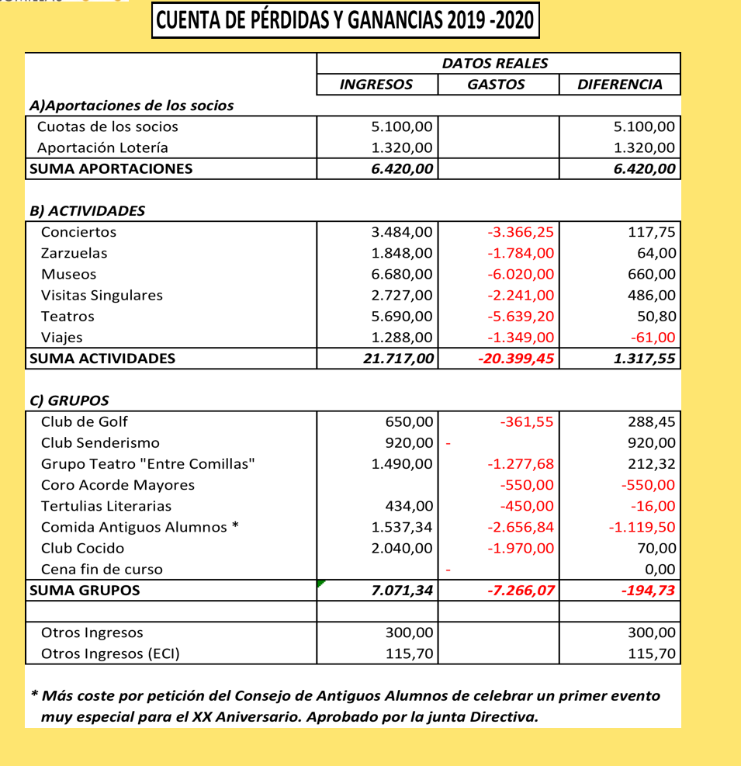

Slide 20
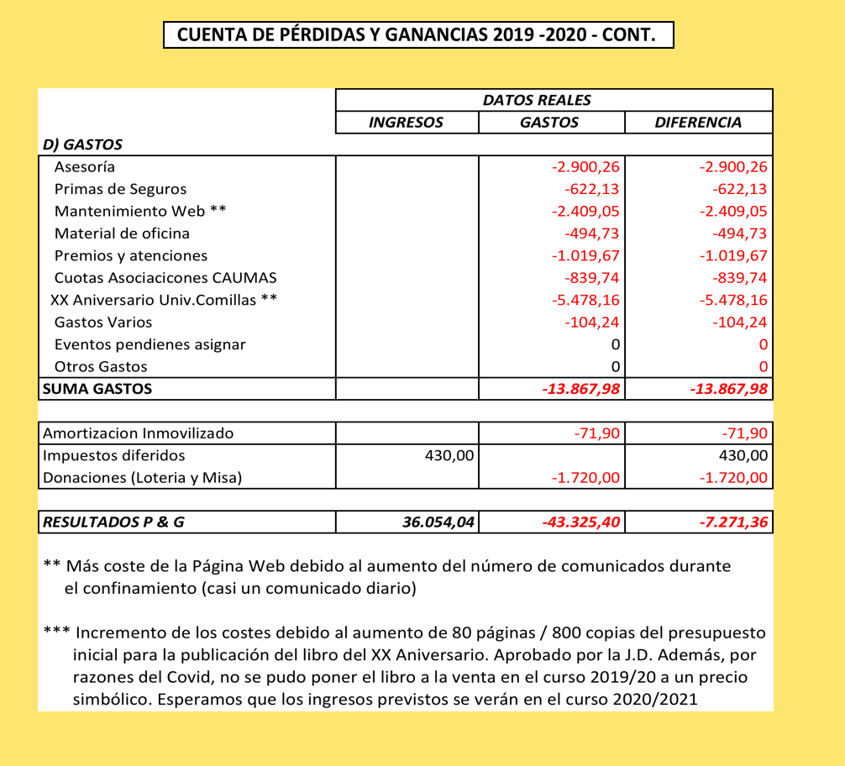

Slide 21
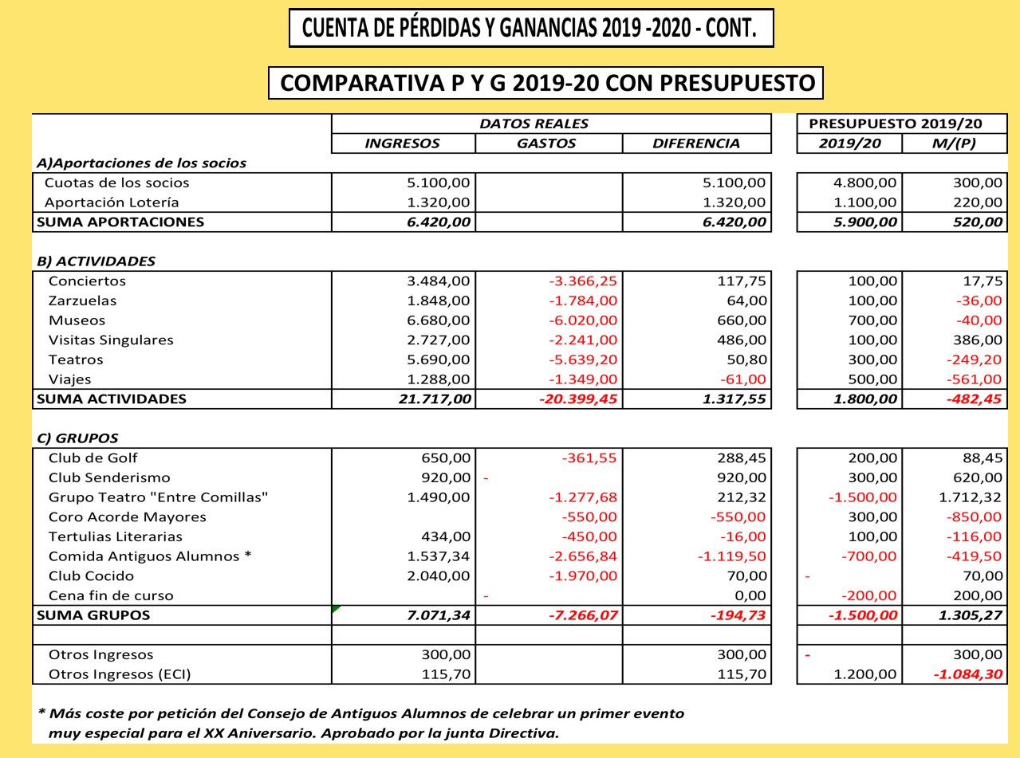

Slide 22
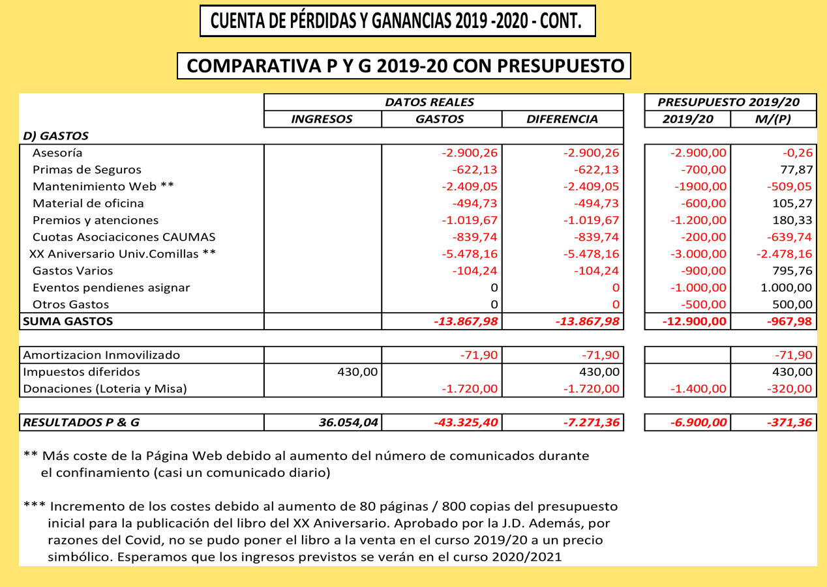

Slide 23
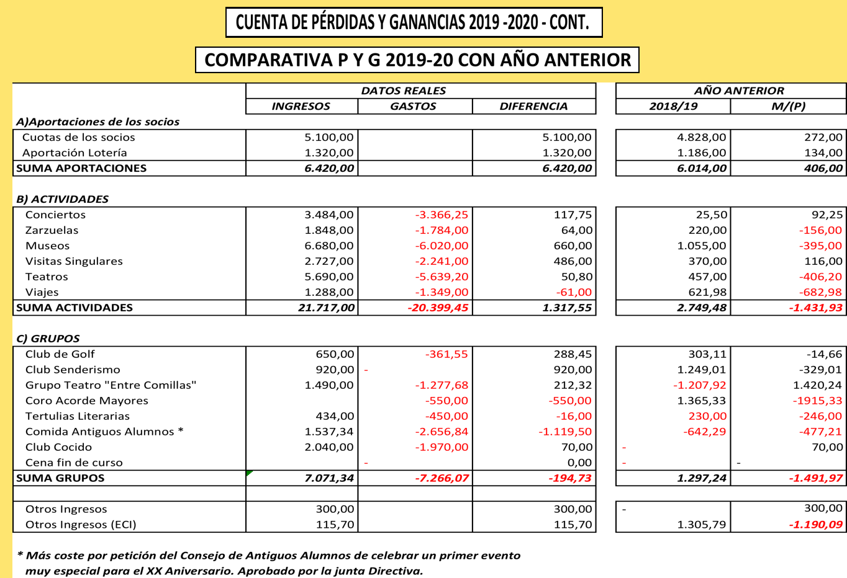

Slide 24
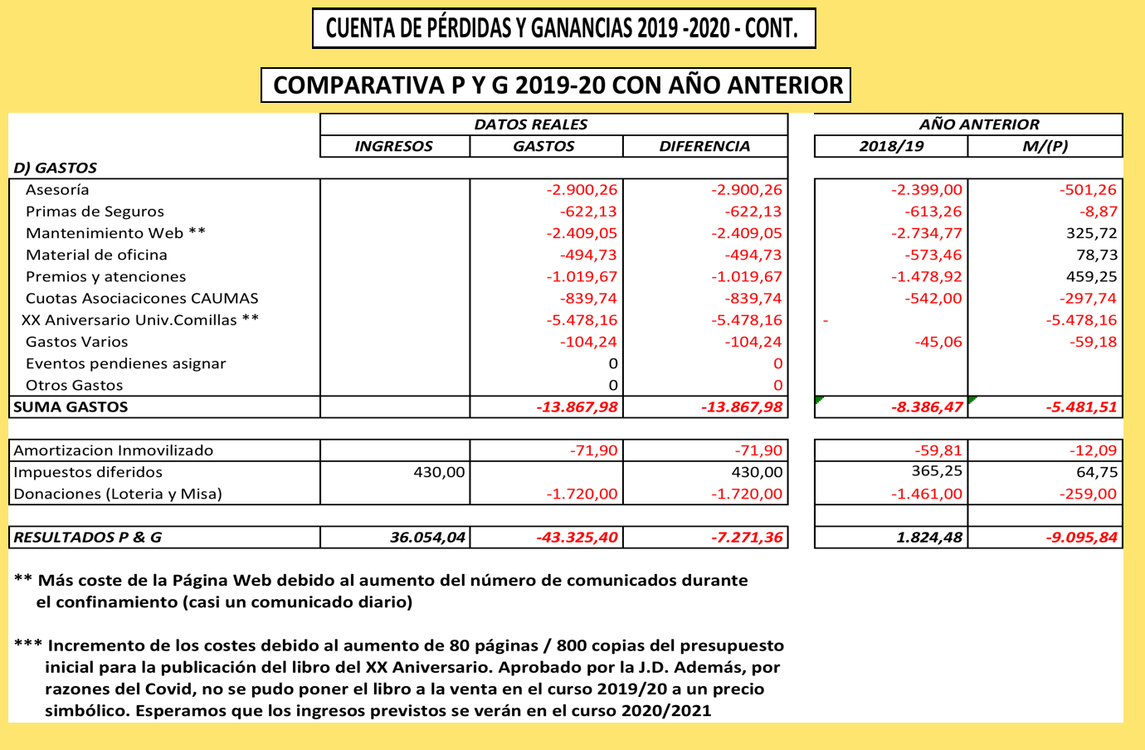

Slide 25
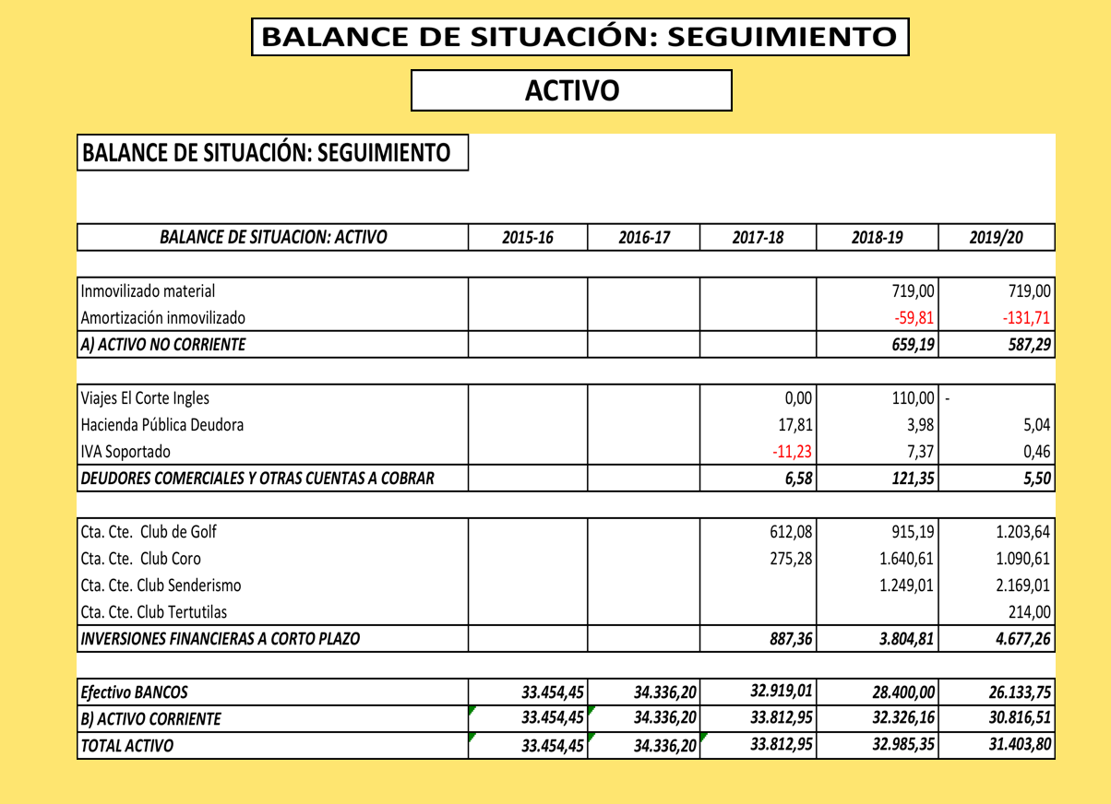

Slide 26
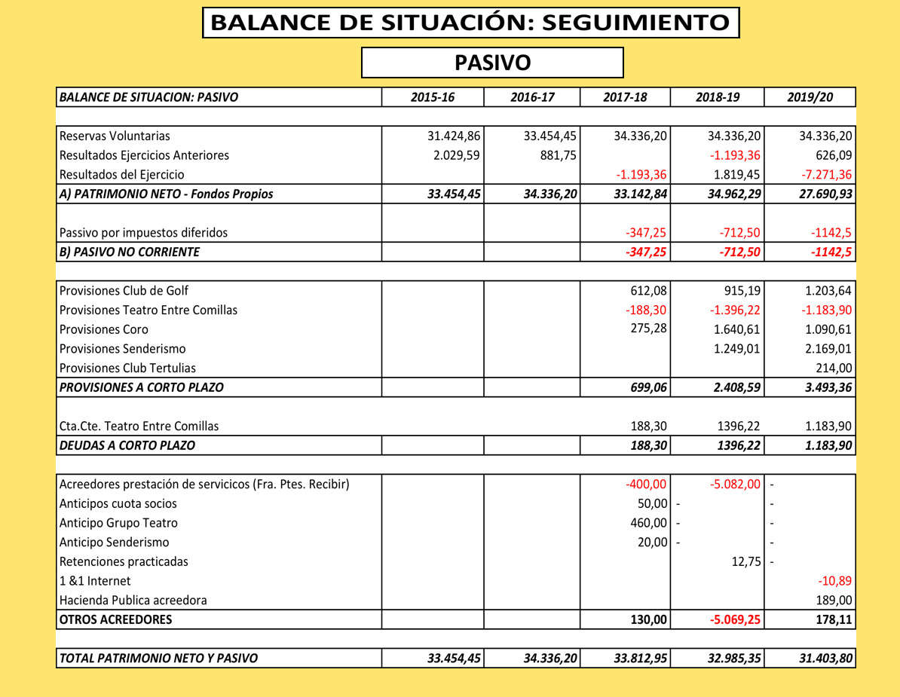

Slide 27
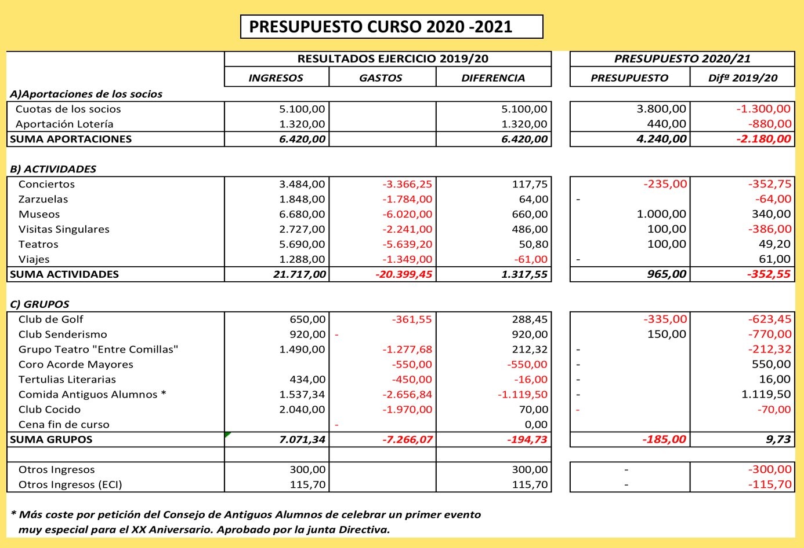

Slide 28
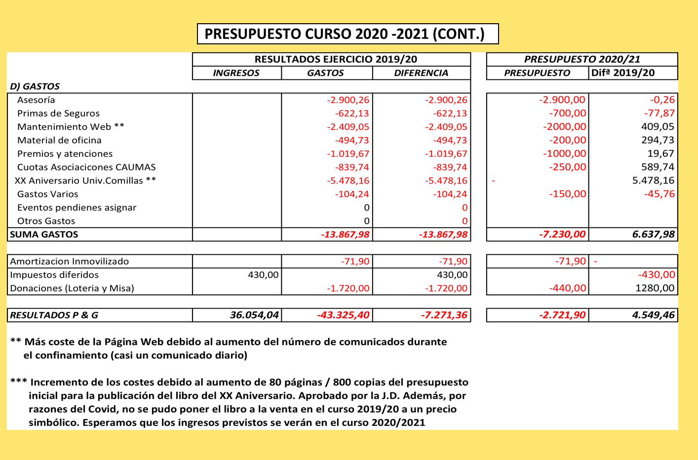

Slide 29
4. PROPUESTAS Y PROYECTOS
PARA EL CURSO 2020/21
¿¿UN GRAN PUNTO DE INTERROGACIÓN??

Slide 31
ACTIVIDADES 2020/21 HASTA AHORA
Ciclos de 6 conferencias por profesores nuestros con el apoyo técnico de Canal Sénior:
Catedrales y Monasterios de Europa en 2 ciclos
(Mario López Barrajón).
Viaje musical del barroco a nuestros días (Patrizia Prati).
Rafael en el quinto centenario de su muerte (Lola Silvestre).
Conferencias puntuales experimentales: El Arte de Botero por Mario López Barrajón.
Visitas presenciales: en noviembre 60 socios han disfrutado del Palacio de Liria en grupos de 10.
Clubs-Grupos Especiales: Siguen los programas al aire libre del Club Golf y del Club Senderismo.

Slide 32
ACTIVIDADES 2020/21 HASTA AHORA
Lotería AUDEMAC 2020: solidaria y telemática, ha recaudado 432 euros para el Banco de Alimentos.
Proyecto CAEC: Apoyo incondicional y decisivo de AUDEMAC para la puesta en marcha del CAEC (Curso de Ampliación de Estudios Contemporáneos), que se está impartiendo, con mucho éxito, desde el pasado mes de septiembre; una iniciativa de los alumnos de 5º de la promoción de 2020, en colaboración con la Universidad.

Slide 33
ACTIVIDADES 2020-2021
«Entre Bastidores»
Contabilidad y control financiero.
Comunicación.
Asamblea General.
Reuniones Junta Directiva: cada 2 semanas.
Reuniones Consejo Antiguos Alumnos.
Participación en CAUMAS y la nueva Federación Madrileña FAMUS.

Slide 34
5. MODIFICACIÓN DE LOS ARTÍCULOS 13, 17 Y 19 DE LOS ESTATUTOS SOCIALES

Slide 35
MODIFICACIÓN ART.13 ESTATUTOS
“Las convocatorias de las Asambleas Generales, tanto ordinarias como extraordinarias, se harán por escrito, expresando el lugar, día y hora de la reunión, así como el orden del día, pudiendo celebrarse ambos tipos de Asambleas por medios telemáticos (mediante videoconferencia u otros medios telemáticos que pudieran surgir en el futuro), en lugar de presencialmente, si concurren circunstancias que así lo justifiquen o hicieran necesario.”
(Se propone modificar, únicamente, la primera frase del art. 13 de los Estatutos, quedando inalterado el resto de su contenido. Esa primera frase, cuya modificación se propone, quedaría redactada de la forma que se ha transcrito más arriba, figurando en color negro su actual redacción y en color rojo la adición/modificación que ahora se propone).

Slide 36
MODIFICACIÓN ART.17 ESTATUTOS
“La Junta Directiva es el órgano de representación que gestiona y representa los intereses de la Asociación de acuerdo con las disposiciones y directivas de la Asamblea General. Estará formada por un Presidente, un Vicepresidente, un Secretario, un Tesorero y Vocales, designados por la Asamblea General entre los asociados en pleno uso de sus derechos civiles que no estén incursos en motivos de incompatibilidad legalmente establecidos. Su mandato tendrá una duración de dos años, si bien cabe la reelección por tres veces, sucesivas o alternas. Todos los cargos se desempeñaran con carácter gratuito. Se incluirá en la Junta Directiva, con voz pero sin voto, el Vicerrector competente, según la delegación que realice el Rector”
(Se propone modificar, únicamente, el primer párrafo del art. 17 de los Estatutos, quedando inalterado el contenido de los párrafos segundo y tercero de dicho precepto. Ese primer párrafo, cuya modificación se propone ahora, quedaría redactado de la forma que se ha transcrito más arriba, figurando en color negro su actual redacción y en color rojo la modificación que se propone (donde ahora se dice y propone “tres veces”, antes se decía “dos veces”).
El texto en azul (que ha quedado recogido en la modificación aprobada por la Asamblea General para este artículo de los Estatutos) se adicionó durante el debate en la Asamblea General, tras la intervención y a sugerencia/petición de diversos asistentes a la misma.

Slide 37
MODIFICACIÓN ART.19 ESTATUTOS
“La Junta Directiva se reunirá previa convocatoria, debiendo mediar al menos tres días entre ésta y su celebración, cuantas veces lo determine su presidente o a petición de 2/3 de sus miembros. Quedará constituida cuando asistan la mitad más uno de sus miembros y para que sus acuerdos sean válidos deberán ser adoptados por mayoría de votos. En caso de empate, será de calidad el voto del Presidente o de quien haga sus veces.
Las reuniones de la Junta Directiva podrán celebrarse telemáticamente (por videoconferencia, por conferencia telefónica múltiple, por correo electrónico, o por otros medios telemáticos que pudieran surgir en el futuro), en lugar de presencialmente, cuando así lo consideren conveniente o necesario su Presidente o 2/3 de sus miembros.”
(Se propone añadir un segundo/nuevo párrafo al art. 19 de los Estatutos. En color negro, se reproduce el texto del actual primer y único párrafo de dicho precepto y en color rojo figura la modificación/adición que ahora se propone.

Slide 38
6. RUEGOS Y PREGUNTAS

